Slide 1
Ændring af barselsloven for tvillingeforældre
AI - genereret

Slide 2
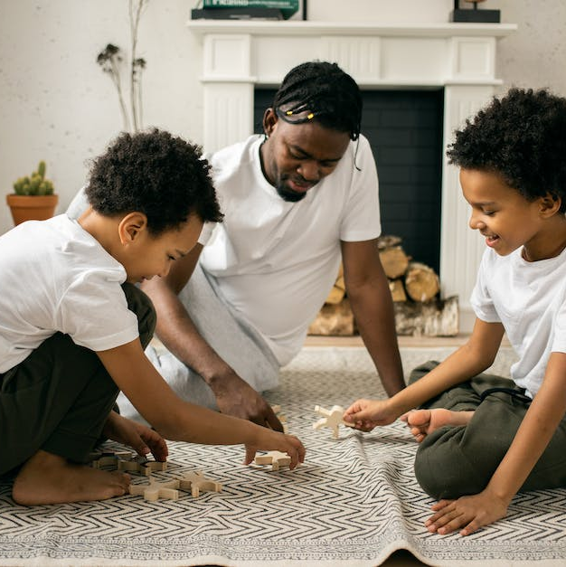
Nye regler for tvillingeforældre
Ekstra orlov med barselsdagpenge
Forældre til tvillinger får ret til 13 ugers ekstra orlov hver.
Adoption af to eller flere børn
Reglerne gælder også for adoptanter af to eller flere børn født ved samme fødsel.
Formål med ændringen
Formålet er at give familierne bedre tid sammen i den første tid efter fødslen.

Slide 3
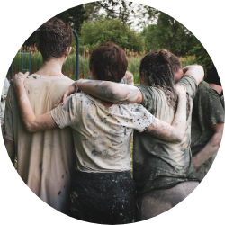
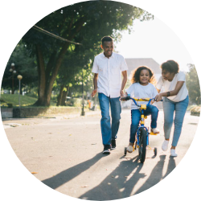
Fleksibilitet og overdragelse af orlov
Pasningsmuligheder
Øget fleksibilitet
Mulighed for at overdrage orlov
Giver familier bedre muligheder for at tilrettelægge pasningen af børnene.
Forældrene får større fleksibilitet i forhold til at forlænge orloven og genoptage arbejdet delvist under orloven.
En forælder kan overdrage sin ret til ekstra orlov til en social forælder eller et nærtstående familiemedlem.

Slide 4
Forenkling af administrative regler
Økonomisk sikring
Tildeling af ekstra orlov
Systemnavigering
Vigtigt for at sikre økonomisk stabilitet for familier med tvillinger eller flere børn.
Reglerne for tildeling af ekstra uger med barselsdagpenge forenkles for familier, hvor kun én forælder er socialt sikret i Danmark.
Dette skal gøre det lettere for forældrene at navigere i systemet og forstå deres rettigheder.

Slide 5
Ensartede beskæftigelseskrav
Ensartede regler for opfyldelse af krav
Sikrer det samme beskæftigelseskrav for retlige forældre, sociale forældre og nærtstående familiemedlemmer.
Opfyldelse af krav
Hvis kravet er opfyldt i én fraværsperiode, anses det også for at være opfyldt ved senere fraværsperioder.
Stabilitet og sikkerhed
Bidrager til at sikre stabilitet og sikkerhed for familier med tvillinger eller flere børn.

Slide 6
Ophævelse af midlertidige covid-19 regler
Midlertidige regler fra COVID-19
Tilpasning efter pandemien
Ophævelse af midlertidige regler om barselsdagpenge i forbindelse med covid-19, da de ikke længere er relevante.
En del af tilpasningen til normaltilstand efter pandemien.
Fremtidig lovgivning
Viser fokus på tilpasning af fremtidig lovgivning for familier med børn.

